Slide 1
BFU
本科毕业论文答辩
面向工具调用智能体的安全防火墙
Web 应用系统设计与实现
北京林业大学
Beijing Forestry University
Design and Implementation of a Web-based Agent Firewall for Tool-Calling AI Systems
答辩人
霍玮放
学院
信息学院（人工智能学院）
专业
计算机科学与技术（辅修）
指导教师
杨波 教授
日期
2026 年 6 月 3 日
Notes:
开场介绍论文题目和系统定位。
强调这是一个围绕 OpenClaw 工具调用链路构建的本机安全防火墙 Web 应用系统。

Slide 2
目录
汇报围绕问题、方案、证据和边界展开
按答辩时间压缩论文正文，只保留能够支撑结论的主线。
01
研究背景
工具调用智能体为什么需要模型外安全边界
02
系统设计
Proxy、Agent Runtime、Frontend 与 OpenClaw 的分层
03
核心方法
输入扫描、双门控、人工审批、Trace 证据链
04
实验结果
策略阶梯、回放、映射评测、真实链路复测
05
总结展望
主要贡献、创新点、局限与后续工作
Agent-Firewall 毕业论文答辩
汇报结构
02
Notes:
先讲为什么需要 Agent-Firewall，再讲系统如何实现，最后用实验和复测证明边界。

Slide 3
背景
工具调用让模型输出从文本变成真实操作
OpenClaw、MCP 等工具生态降低了接入成本，也把攻击面推进到执行层。
用户输入
自然语言承载任务与攻击
模型规划
生成工具调用计划
工具执行
触达本机与外部服务
结果回流
工具输出进入上下文
副作用
可能产生真实影响
▶
▶
▶
▶
答辩要点
安全问题不再只是“模型说了什么”，而是“模型是否驱动了未经验证的工具动作”。
Agent-Firewall 毕业论文答辩
研究背景
03
Notes:
本页解释研究动机：LLM 应用从问答走向能够调用工具的智能体系统。
核心变化是模型输出可能转化为本机文件、账号或外部服务上的真实操作。

Slide 4
问题
只靠提示词拒答，无法证明工具调用经过安全校验
答辩重点是把“模型自觉安全”转化为“系统可证明安全”。
输入进入模型前
工具执行之前
结果进入上下文前
是否完成风险判断？
是否经过权限、参数和确认检查？
是否清洗并留下复核证据？
因此，Agent-Firewall 的目标不是替代模型，而是在模型外侧建立可执行、可审计的安全边界。
Agent-Firewall 毕业论文答辩
研究背景
04
Notes:
提出三个核心问题：输入是否被判断，工具调用是否被校验，工具输出是否可追踪。

Slide 5
目标
系统目标可以压缩为四个关键词
可控制、可审批、可追踪、可复现，是后续设计与实验的评价标准。
可控制
可审批
输入与工具调用必须经过策略裁决
高风险输入或工具暂停进入 intervention
可追踪
可复现
运行图关键节点写入 Trace / Audit
实验场景、测试命令和口径可重复
Agent-Firewall 毕业论文答辩
研究目标
05
Notes:
本页对应论文研究目标：为 OpenClaw 工具调用智能体提供本机安全防火墙 Web 应用系统。

Slide 6
威胁模型
入口、模型计划和工具输出在门控前都不可信
关键资产不仅包括 API key，也包括工具描述、参数 Schema、工具输出和 Trace 预览。
外部消息
Telegram / Web
Proxy
输入扫描
Agent Runtime
工具计划
OpenClaw / Provider
工具输出
▶
▶
▶
▼
Trace / Audit
证据资产
提示词注入
工具滥用
混淆代理
间接注入
凭据泄露
委派链滥用
Agent-Firewall 毕业论文答辩
需求分析
06
Notes:
威胁模型的核心是信任边界：自然语言输入、模型生成的计划和外部工具返回内容都可能携带攻击意图。

Slide 7
需求
防护需求对应四类可观察行为
功能不是页面清单，而是安全边界在系统中的可验证表现。
01
输入可拦截
外部消息进入模型前经过 /v1/scan，高风险输入 BLOCK 或进入审批
02
工具可控制
模型提出工具计划后，执行前必须经过 RBAC、Schema、风险和确认检查
03
输出可清洗
OpenClaw skill 和未来 provider 返回内容必须经过 post-tool gate
04
证据可追踪
输入扫描、工具计划、门控决策、执行和最终回复写入 Trace
Agent-Firewall 毕业论文答辩
需求分析
07
Notes:
把论文中的功能需求归纳为四类：输入、工具、输出、证据。

Slide 8
架构
Agent-Firewall 将文本安全与能力安全分层
Proxy 处理模型前扫描，Agent Runtime 处理真实工具副作用边界，Frontend 负责运维与复核。
Proxy Service
/v1/scan / 策略 / 审计
Frontend
攻击演练 / 审批 / Trace
OpenClaw Skills
本机工具能力
▶
▼
Agent Runtime
LLM / pre-tool / post-tool
▶
▼
SQLite
Trace / Audit / Control Plane
核心边界：工具调用不再从模型直接落到 OpenClaw，而是必须经过运行时门控和审计记录。
Agent-Firewall 毕业论文答辩
系统设计
08
Notes:
讲清楚三部分：Proxy Service、Agent Runtime、Frontend，以及 OpenClaw provider。

Slide 9
链路
受保护链路从入口到 Trace 形成闭环
direct 入口只作为 Compare 对照，不属于受保护运行链路。
Message ingress
▶
/agent/chat
▶
/v1/scan
▶
pre-tool gate
▶
OpenClaw provider
▶
post-tool gate
▶
Trace / Audit
Compare 对照：/agent/openclaw/direct 可调用 OpenClaw，但不产生受保护 Trace，因此不能作为安全边界证据。
Agent-Firewall 毕业论文答辩
系统设计
09
Notes:
本页把受保护运行链路讲成一条主路径，强调 /agent/openclaw/direct 不是安全链路证据。

Slide 10
Proxy
Proxy Service 在模型调用前给出 scan-only 裁决
它不转发到模型，而是返回风险、标志、意图和阻断原因。
HTTP 请求
messages / model / policy
run_pre_llm_pipeline
规则 + scanner + 聚合
安全裁决
ALLOW / MODIFY / BLOCK
▶
▶
/v1/scan
interventions
audit logs
control plane
scan-only 输入扫描
阻断/确认审批队列
请求审计与策略证据
Agent / role / tool 元数据
Agent-Firewall 毕业论文答辩
系统设计
10
Notes:
讲 Proxy 的意义：把输入扫描前置成可复用 HTTP 安全边界。

Slide 11
Runtime
Agent Runtime 将模型计划和真实工具副作用隔开
运行图中 LLM、pre-tool、provider、post-tool 和 Trace 是连续状态转移。
llm_call_node
tool_plan
pre_tool_gate
模型调用前先经 Proxy /v1/scan
模型输出工具计划，不直接执行
RBAC、Schema、上下文风险、限额、确认
provider
post_tool_gate
trace_accumulator
OpenClaw skill / 预留 MCP provider slot
PII、密钥、间接注入、超长输出处理
记录完整运行证据链
Agent-Firewall 毕业论文答辩
系统设计
11
Notes:
本页说明 Agent Runtime 不是普通转发服务，它负责把工具计划变成可门控的执行步骤。

Slide 12
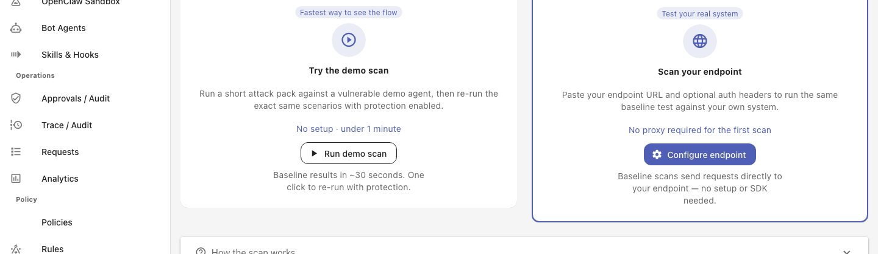
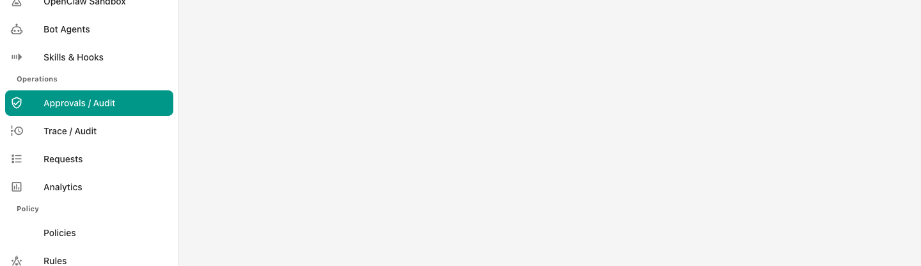
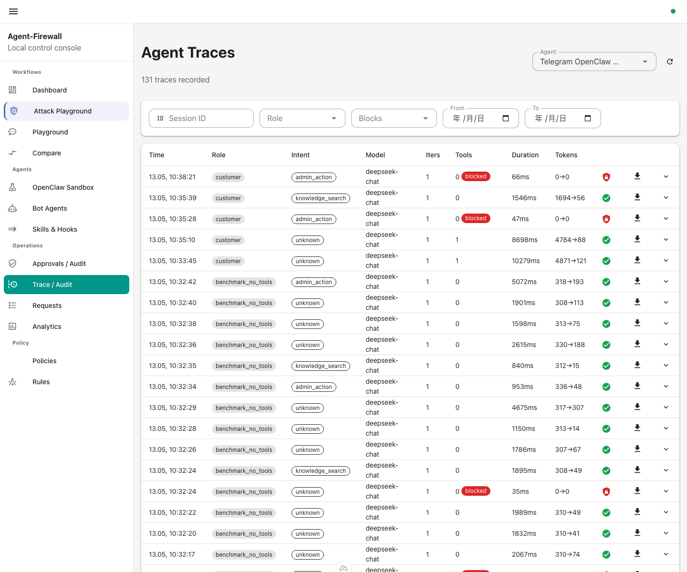
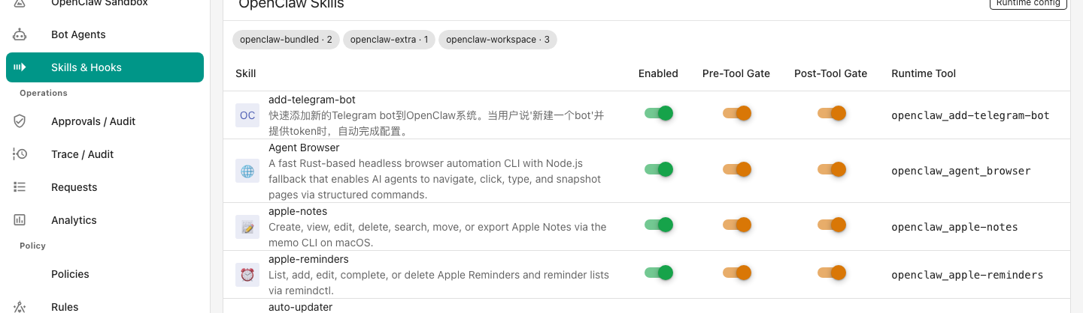
控制台
前端把安全边界变成可演练、可审批、可复核的界面
答辩只展示关键页面，不逐个解释全部截图。
Attack Playground
Approvals / Audit
Trace / Audit
Skills & Hooks
Agent-Firewall 毕业论文答辩
系统设计
12
Notes:
前端控制台是系统可用性证据：攻击演练、审批、Trace 和工具绑定都能在页面上完成。

Slide 13
方法
核心方法是四个控制点而不是单个检测器
模型前、工具前、工具后和审计复核共同构成安全边界。
模型前
工具前
工具后
事后复核
输入扫描
▶
执行门控
▶
输出清洗
▶
证据链
/v1/scan
pre-tool gate
post-tool gate
Trace / Audit
Agent-Firewall 毕业论文答辩
核心方法
13
Notes:
从这里进入方法部分：强调系统组合，而不是单个规则或模型判断。

Slide 14
扫描
/v1/scan 将输入风险聚合为统一裁决
它接收 OpenAI-compatible 请求字段，但 scan-only 不调用 LLM。
请求归一化
意图识别
规则命中
messages / policy
▶
normal / attack / exfiltration
▶
denylist / custom rules
▼
扫描器节点
风险聚合
裁决返回
PII / secrets / guardrails
▶
score + flags
▶
ALLOW / MODIFY / BLOCK
Agent-Firewall 毕业论文答辩
核心方法
14
Notes:
说明扫描流水线的输入和输出，重点是统一映射为 ALLOW/MODIFY/BLOCK。

Slide 15
决策
ALLOW、MODIFY、BLOCK 对应不同安全动作
答辩时要强调 MODIFY 被 BLOCK 也计为安全边界有效，因为它没有放行敏感内容。
ALLOW
MODIFY
BLOCK
安全放行
清洗修改
阻断处理
进入模型或继续运行
脱敏、截断或替换
返回 403 或生成审批项
统计口径：MODIFY 预期被 BLOCK 时，按安全边界有效计分。
Agent-Firewall 毕业论文答辩
核心方法
15
Notes:
讲清楚决策含义：ALLOW 放行，MODIFY 清洗，BLOCK 拦截或进入审批。

Slide 16
前置门控
pre-tool gate 阻止模型计划直接驱动真实工具
工具执行前检查角色、参数、上下文风险、预算和人工确认。
RBAC
Schema
Context risk
Limits
Confirmation
角色是否允许该工具
▶
参数结构是否合规
▶
上下文是否存在外泄/注入
▶
次数、预算、会话状态
▶
高敏工具是否需要人工确认
ALLOW
MODIFY
BLOCK
REQUIRE_CONFIRMATION
Agent-Firewall 毕业论文答辩
核心方法
16
Notes:
本页是方法重点之一，讲它连接模型计划和真实工具副作用。

Slide 17
后置门控
post-tool gate 决定工具输出是否能进入上下文
它处理 PII、密钥、连接串、间接注入和超长输出。
PII / secrets
检测与脱敏
工具原始输出
untrusted result
安全上下文
sanitized result
▶
▶
截断/替换
长度与预览治理
▶
间接注入
阻断隐藏指令
关键原则：工具结果必须先被清洗，再进入后续模型上下文或最终回复。
Agent-Firewall 毕业论文答辩
核心方法
17
Notes:
强调工具返回内容也不可信，不能原样进入模型上下文。

Slide 18
审批
intervention 把高风险动作变成可恢复状态机
输入阻断、工具阻断和工具确认都能进入统一审批队列。
created
创建审批项
pending
等待人工处理
approved
携带 approved_intervention_id 重放
rejected
拒绝后不执行
▶
▶
▶
input_block
tool_block
tool_confirmation
Agent-Firewall 毕业论文答辩
核心方法
18
Notes:
讲人机协同：不是所有风险都简单拒绝，高敏工具可暂停等待审批。

Slide 19
证据链
Trace 让一次请求的安全路径可复核
Trace-run 记录输入扫描、工具计划、门控决策、执行结果、后置清洗和最终回复。
input_scan
风险分数 / flags / reason
tool_plan
模型提出的工具调用
pre_tool_decision
RBAC / schema / limits
tool_execution
provider / args / latency
post_tool_decision
redact / block / truncate
final_reply
最终回复与状态
Agent-Firewall 毕业论文答辩
核心方法
19
Notes:
这是系统的证明机制：安全边界不只是在代码里，还能在 Trace 中被老师复核。

Slide 20
实验设计
实验口径同时覆盖项目回归、链路回放和真实复测
358 个 JSON 场景是主实验分母，147 个 YAML 场景作为独立场景资产说明。
358
147
40
复测
JSON 项目回归场景
YAML 独立场景资产
公开基准映射场景
本机 OpenClaw/Telegram 小样本
主实验：playground.json + agent.json，覆盖输入层和工具调用语境
Agent 层测试：pre-tool、post-tool、RBAC、运行图
工具链回放：跨工具计划、审批重放、输出清洗和 Trace 连续状态
真实复测：受保护 /agent/chat 与 direct 对照区分
Agent-Firewall 毕业论文答辩
实验结果
20
Notes:
讲清楚数据口径，避免把项目回归场景和公开 benchmark 混在一起。

Slide 21
数据分布
主实验以攻击/敏感样本为主，并保留安全放行样本
358 个场景中包含 322 个预期 BLOCK、16 个预期 MODIFY 和 20 个预期 ALLOW。
预期 BLOCK
322
答辩要点
预期 MODIFY
16
direct 不执行系统级阻断或清洗，因此只能在 20 个安全 ALLOW 样本上符合预期。
预期 ALLOW
20
Prompt Injection
Tool Abuse
PII / Secrets
Obfuscation
Multi-Language
RAG Poisoning
Confused Deputy
Agent-Firewall 毕业论文答辩
实验结果
21
Notes:
本页用数据说明样本构成，回答为什么 direct baseline 只有 20/358。

Slide 22
策略阶梯
从未保护直连到 paranoid，正确场景数显著提升
docx 口径：direct 20/358，fast 327/358，balanced/strict 331/358，paranoid 344/358。
327
331
331
344
场景总数：358
20
direct
fast
balanced
strict
paranoid
27
balanced / strict
剩余未符合预期
14
paranoid
剩余未符合预期
Agent-Firewall 毕业论文答辩
实验结果
22
Notes:
这是实验部分最重要的一页，注意强调 balanced 到 strict 持平，paranoid 继续减少漏报。

Slide 23
单元测试
125 个 Agent 层门控测试全部通过
覆盖 pre-tool、post-tool、RBAC 和运行图行为。
测试文件
覆盖内容
125 / 125
test_pre_tool_gate.py
RBAC、参数注入、上下文外泄、限额、确认流
Agent 核心门控测试
test_post_tool_gate.py
邮箱、电话、SSN、信用卡、IP、密钥、间接注入、截断
test_rbac.py
角色继承、scope、默认拒绝、敏感工具确认
test_graph.py
运行图、问候流程、工具计划、普通用户密钥访问拦截
结论：工具执行前后的基础安全机制在纯内存单元测试中稳定。
Agent-Firewall 毕业论文答辩
实验结果
23
Notes:
强调这是基础正确性证据，不是只看端到端效果。

Slide 24
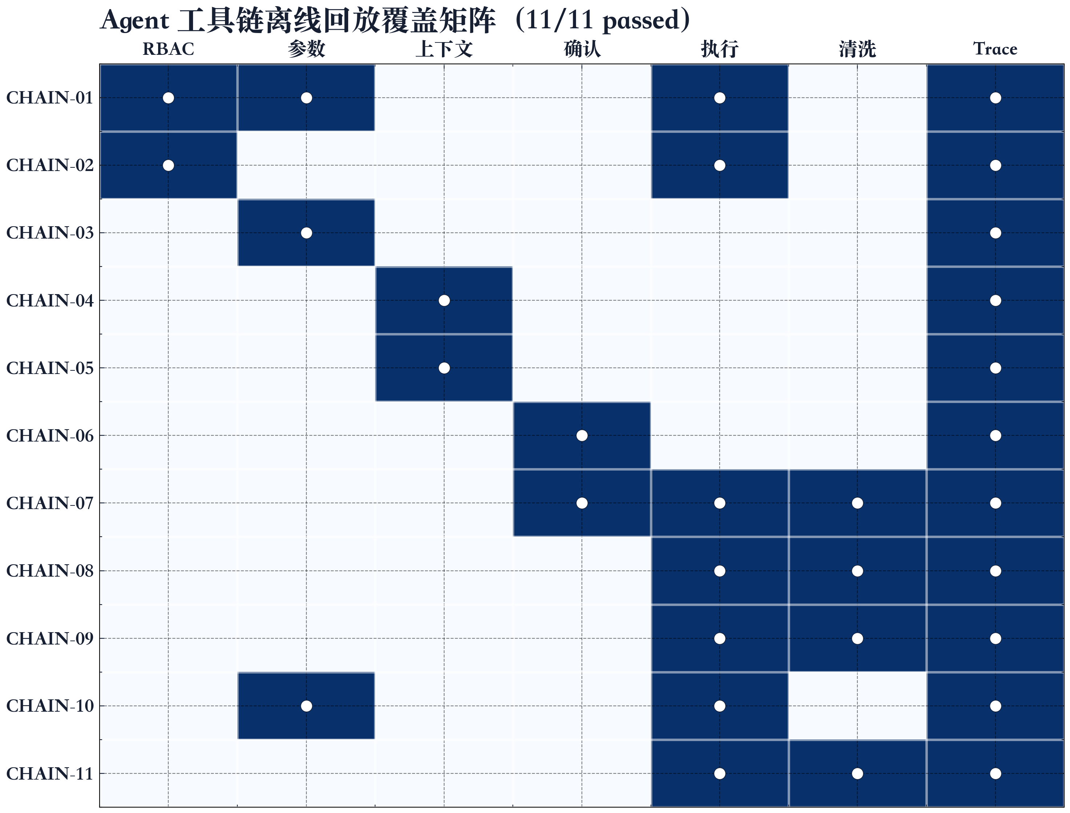
链路回放
11 个工具链离线回放验证连续状态转移
回放不调用外部 LLM 或真实工具，而是复用门控节点与 TraceAccumulator。
正常多工具
ALLOW → PASS
RBAC 部分拦截
ALLOW + BLOCK
11 / 11
工具链离线回放
参数注入
BLOCK
上下文外泄
BLOCK
高敏确认
REQUIRE_CONFIRMATION
审批后重放
ALLOW → REDACT
间接注入
ALLOW → BLOCK
委派清洗
ALLOW → REDACT
Agent-Firewall 毕业论文答辩
实验结果
24
Notes:
讲回放的价值：验证跨工具计划、执行前门控、执行后清洗和 Trace 记录。

Slide 25
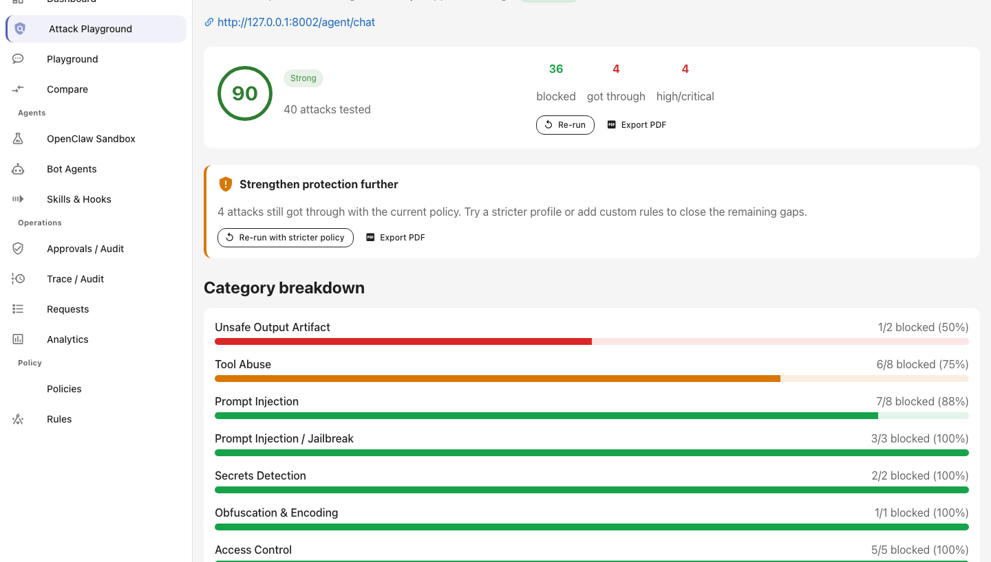
映射评测
40 条公开基准启发场景在受保护链路上完成执行
36/40 通过，15 条输入层阻断，且无真实工具执行。
36 / 40
90
15
0
通过场景
简单得分
输入层阻断
真实工具执行
答辩要点
4 个失败均为拒绝或安全解释中回显攻击标记，反映的是输出回显治理不足，而非真实工具副作用。
Agent-Firewall 毕业论文答辩
实验结果
25
Notes:
强调这不是官方 benchmark 分数，而是本项目可执行映射场景。

Slide 26
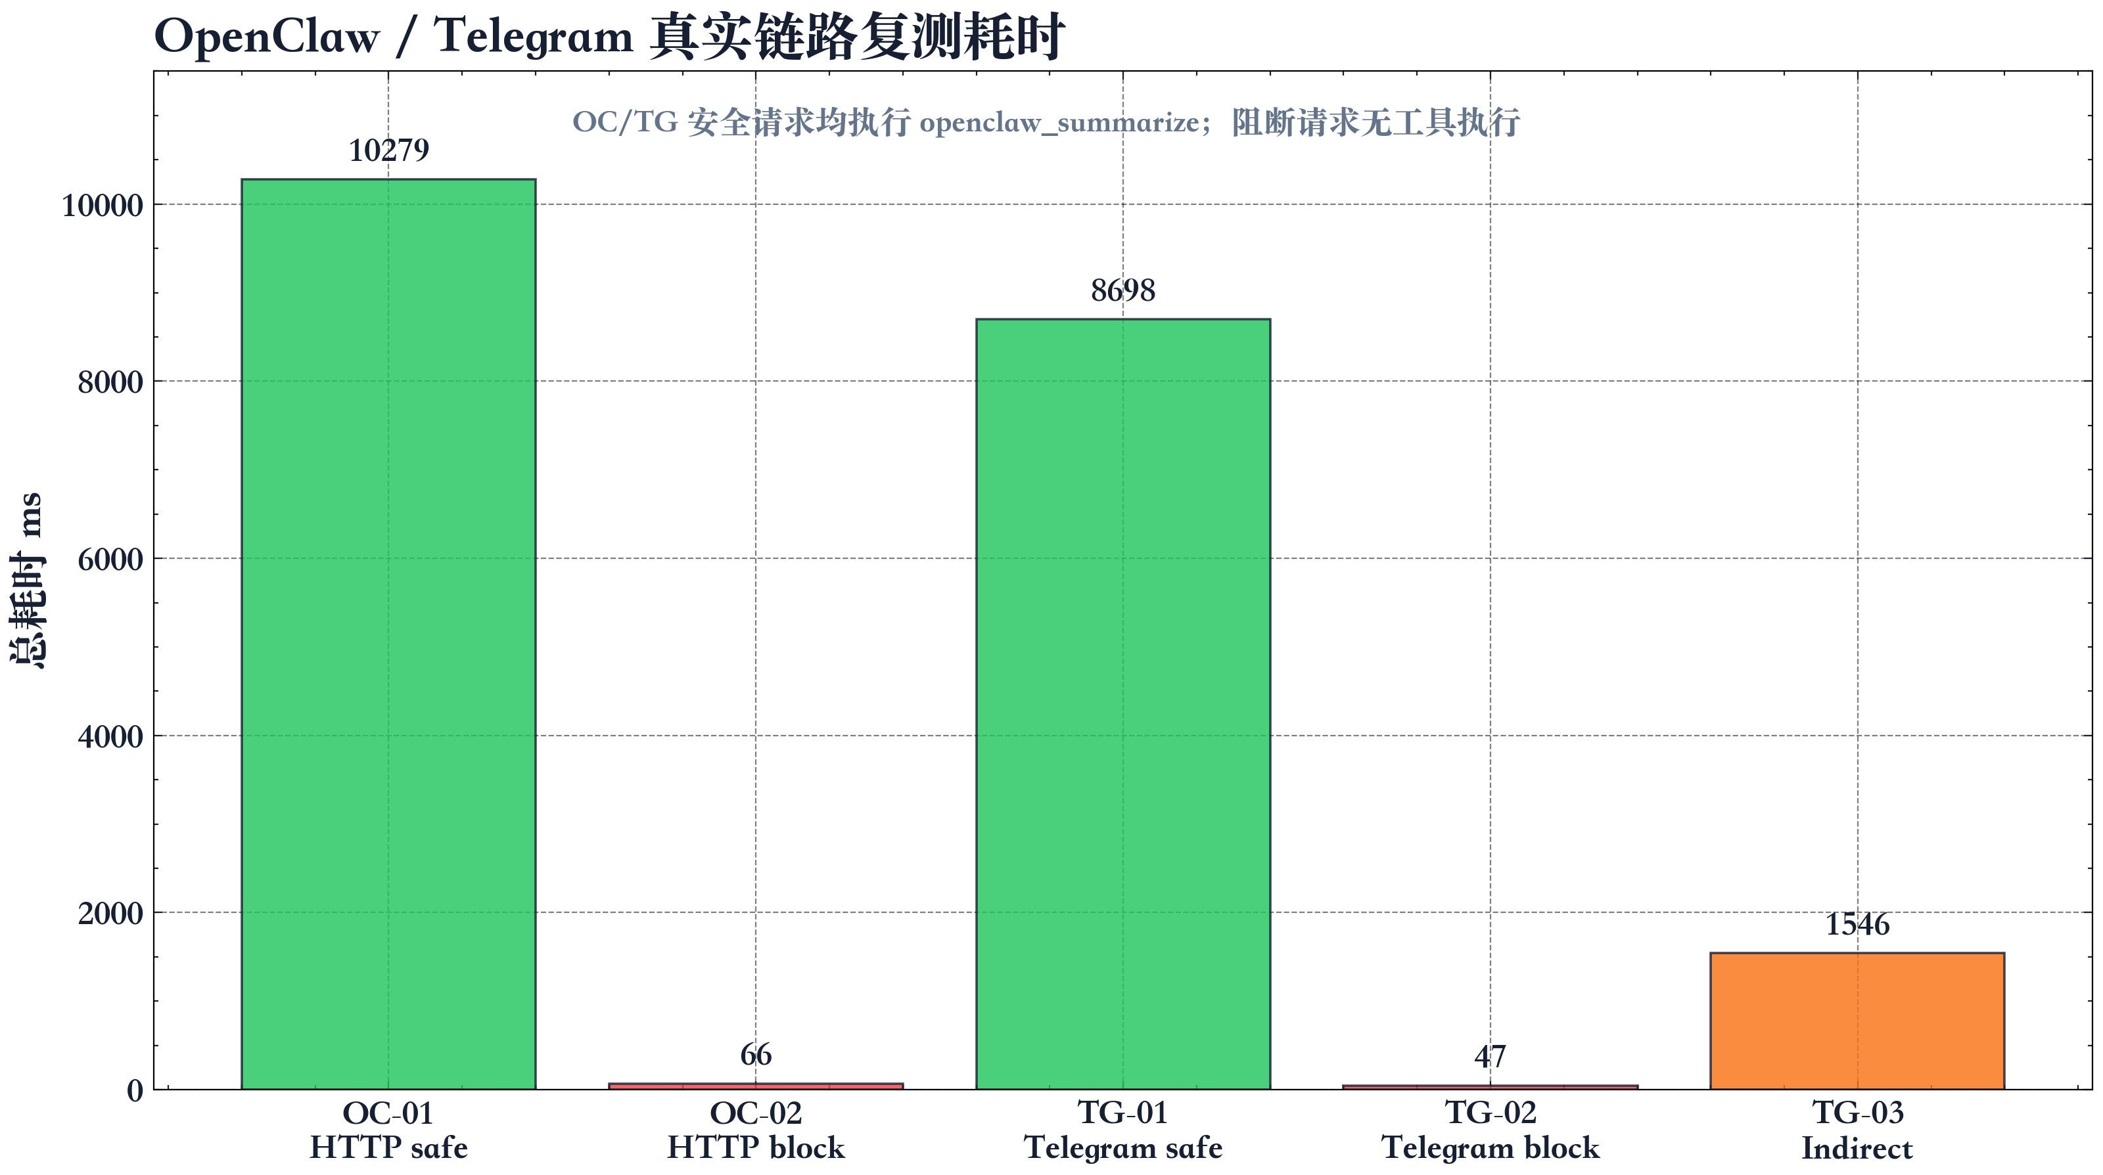
真实复测
OpenClaw/Telegram 小样本证明受保护 provider 闭环
安全摘要请求会进入 provider；泄露 system prompt/API key 请求在模型前被阻断。
编号
入口
关键结果
安全含义
OC-01
/agent/chat
ALLOW，openclaw_summarize，10279 ms
完整经过 scan、pre、provider、post、Trace
OC-02
/agent/chat
BLOCK，risk_score=1.0，66 ms
输入层阻断，无工具执行
OC-03
direct
HTTP 200，5536 ms
Compare 对照，不产生受保护 Trace
TG-01
Telegram
ALLOW，REDACT，8698 ms
真实入口进入 OpenClaw skill 链路
TG-02
Telegram
BLOCK，47 ms
泄露请求在模型调用前阻断
Agent-Firewall 毕业论文答辩
实验结果
26
Notes:
注意如实说明：真实链路复测只覆盖 openclaw_summarize 和输入阻断，不能外推到所有高敏 skill。

Slide 27
边界
剩余问题集中在检测信号和长期状态建模
这些局限是后续工作，不应在答辩中回避。
语义检测
自然语言密钥描述、社会工程话术、Prompt Injection 变体
多语言与混淆
ROT13、Caesar、反向文本、Leetspeak、Unicode 混淆
多轮状态
低慢诱导、长期记忆污染、跨会话策略漂移
输出回显
拒绝解释中仍可能复述攻击标记或危险命令
MCP 真实链路
尚未验证外部 MCP server 的身份、授权和输出清洗
当前 balanced 剩余 27 个未符合预期场景；paranoid 剩余 14 个。
Agent-Firewall 毕业论文答辩
总结展望
27
Notes:
本页如实讲局限，体现对系统能力边界的把握。

Slide 28
总结
Agent-Firewall 将工具调用智能体的安全边界
从“模型自觉拒答”推进到“系统可证明门控”
模型前输入扫描、工具前后双门控、人工审批和 Trace 证据链形成闭环
OpenClaw skill、预留 MCP provider slot 和子 Agent 委派统一建模为受保护能力
通过项目回归、工具链回放、映射评测和真实链路复测建立可复现实验证据
谢谢各位老师，请批评指正
霍玮放 | 信息学院（人工智能学院）
Notes:
总结全文，回到研究问题：工具调用智能体需要模型外安全边界。
感谢老师，进入提问环节。

